Slide 1
ВИЩИЙ НАВЧАЛЬНИЙ ЗАКЛАД УКООПСПІЛКИ «ПОЛТАВСЬКИЙ УНІВЕРСИТЕТ ЕКОНОМІКИ І ТОРГІВЛІ» Доповідь за результатами виробничого стажування Виконав студент групи ОА-11 Бєляєв А.М.
Науковий керівник
к.е.н., доцент
Соболь Г.О.

Slide 2
ПУБЛИЧНОЕ АКЦИОНЕРНОЕ ОБЩЕСТВО ПОЛТАВСКИЙ АВТОАГРЕГАТНЫЙ ЗАВОД
Тысячи жизней зависят от нас
каждый день

Slide 3
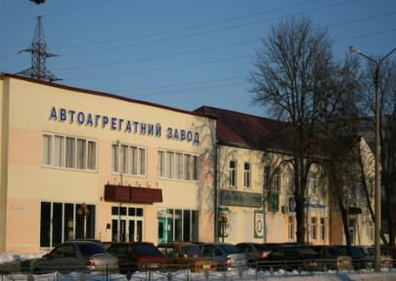
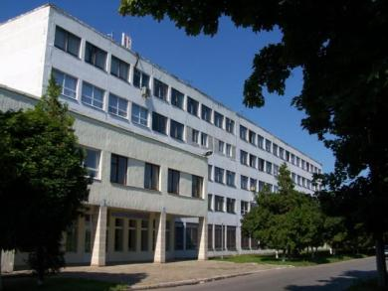
О предприятии
Полтавский автоагрегатный завод основан в 1945 году как ремонтное предприятие с/х техники.
Сегодня завод является высокотехнологичным, современным машиностроительным предприятием по производству сложной тормозной аппаратуры для большегрузных автомобилей и железнодорожных вагонов.

Slide 4
Краткая характеристика
Профиль деятельности | На заводе производится более 200 модификаций изделий для большегрузных автотранспортных средств и железнодорожных вагонов, а также широкий ассортимент товаров народного потребления.
Виды производств | Литейное производство, механообрабатывающие цеха, гальвано-термическое и прессово-штамповочное производства, ремонтное производство, инструментальное производство, а также цех по обработке пластмасс и резины.
Общая площадь территории | 14,39 га

Slide 5
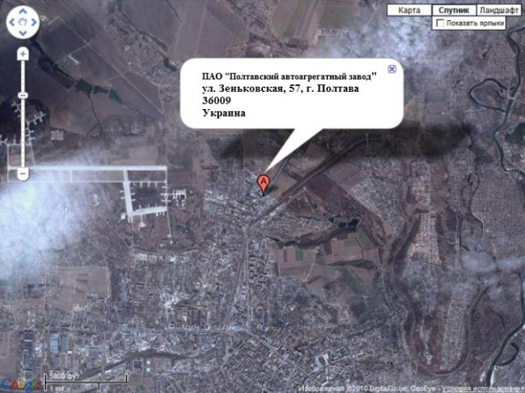
Географическое расположение

Slide 6
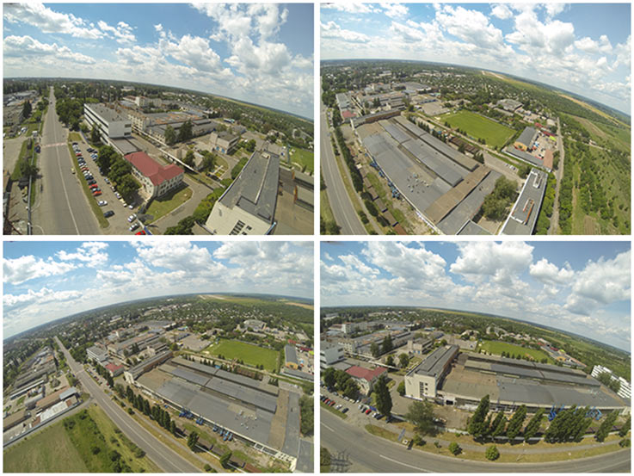
Площадь, занимаемая предприятием
производственная — 23 938,9 м²
вспомогательная — 14 142 м²
административно-бытовая — 21 222,7 м²
складская — 6 620 м²

Slide 7
Производственные мощности
Мощности предприятия позволяют производить ежемесячно до 12 000 автомобильных и 4 000 тракторных машинокомплетов.
Мощность литейного цеха составляет 150 тонн годного литья в месяц.
Поставки на первичный рынок в первом полугодии 2016 года составляют 37%, на вторичный рынок – 63%
В настоящее время производится сертификация, освоение и подготовка производства аппаратов для железнодорожных тормозных систем. Четыре изделия уже освоены и готовы к серийному производству.

Slide 8
Реализация продукции ПАО "ПААЗ" по категориям за 2015 г.
Тормозная апаратура (ТА), ЕВРО без НДС | 3 737 268,32
Железнодорожные аппараты (ж/д), ЕВРО без НДС | 17 046,48
Ремкомплекты, ЕВРО без НДС | 9 618,72
Товары народного потребления (ТНП), ЕВРО без НДС | 558 711,31
Прочее, ЕВРО без НДС | 134 119,61

Slide 9
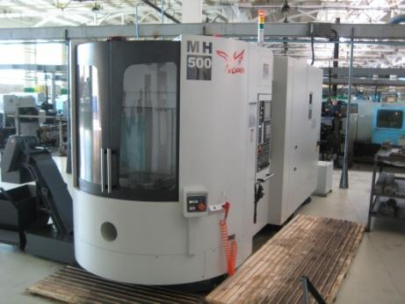
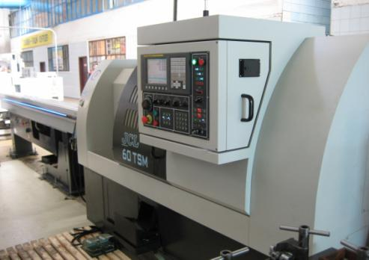
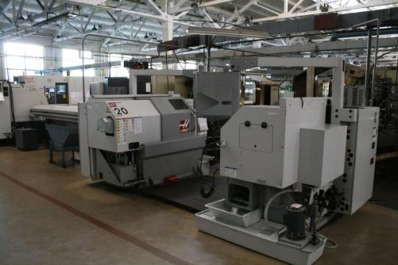
Механосборочный цех №1

Slide 10
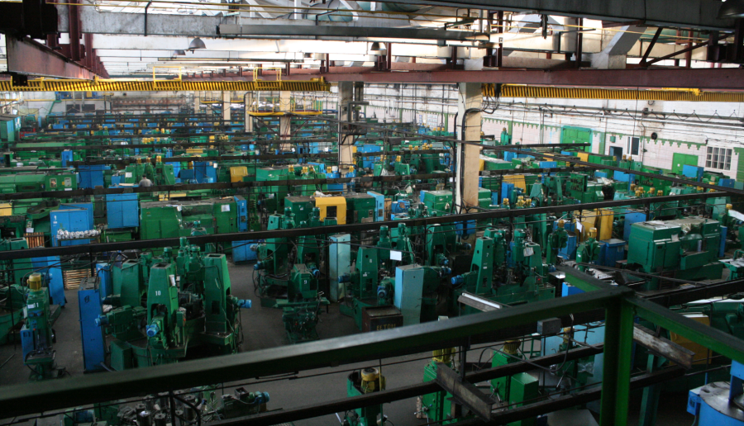
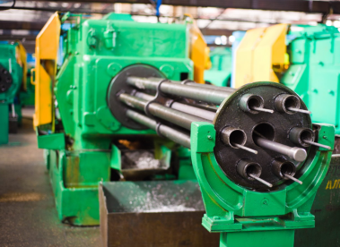
Механосборочный цех №2

Slide 11
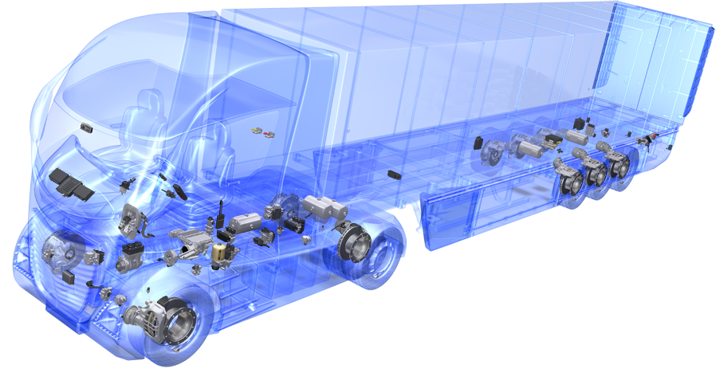
Продукция ПААЗ
ПААЗ

Slide 12
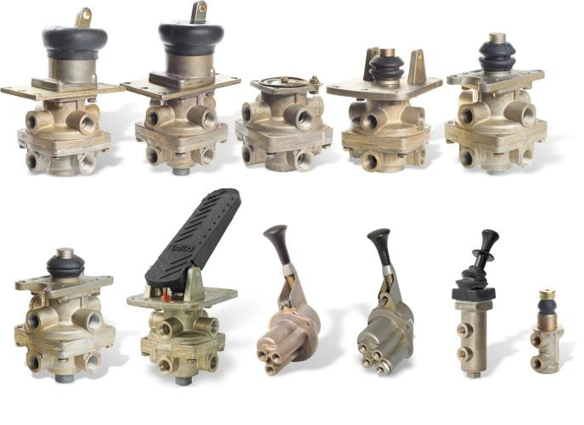
Аппараты управления пневматическим тормозным приводом
Кран тормозной
двухсекционный с рычагом
100-3514008-01
-11/-21/-31
Кран тормозной
двухсекционный с рычагом
100-3514010-01
Кран тормозной
двухсекционный подпедальный
11.3514108/-10/-20/-30
-01/-11/-21/-31
Кран тормозной
двухсекционный для подвесной педали
11.3514108/-10/-20/-30
-01/-11/-21/-31
Кран тормозной
двухсекционный с рычагом
100-3514008/-10/-20/-30
Кран тормозной
двухсекционный
подпедальный
11.3514208-01/-11/-21/-31
Кран тормозной обратного действия с ручным управлением
100-3537010
Кран тормозной
обратного действия
с ручным
управлением
11.3537410 / -10
Кран тормозной двухсекционный с педалью11.3514308/-10/-20/-30
-01/-11/-21/-31
Кран тормозной обратного действия с ручным управлением с устройством растормаживания
11.3537310
Кран
пневматический
100-35371100

Slide 13
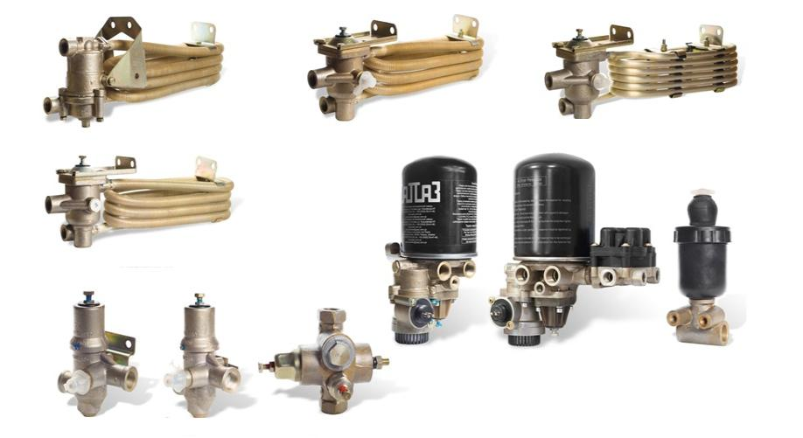
Аппараты подготовки и обеспечения параметров сжатого воздуха
Водоотделитель
11.3511010-01
Влагомаслоотделитель с регулятором давления
14.3512010-11
Влагомаслоотделитель с регулятором давления
14.3512010-10
Влагомаслоотделитель с регулятором давления
14.3512010-01
Осушитель воздуха
11.3536008 / -10
Блок подготовки воздуха
11.3536006-30
Противозамерзатель
11.3515150-11
Ргулятор давления
11.3512010-20
Регулятор давления
11.3512010-10
Регулятор давления
11.3512010

Slide 14
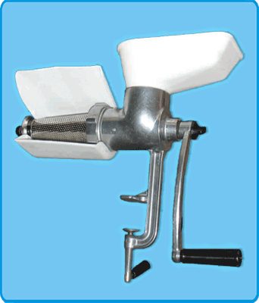
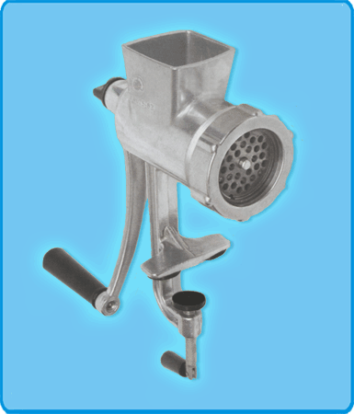
Товары народного потребления
Пельменница
ПК 10.000
Соковыжималка
СБ-1-000
Мясорубка
МА-С

Slide 15
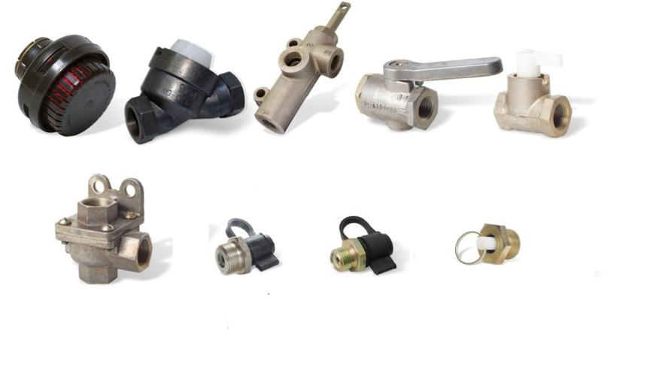
Дополнительные аппараты
Глушитель шума
11.3590070
Фильтр магистральный
12.3511310-01
Кран управления давлением
11.3122110
кран разобщительный
12.3520010 / -10
кран разобщительный
14.3520010 / -10
Клапан двухмагистральный
100-3562010/-01/
-10/-20/-30
Клапан контрольного вывода
13.3515310
Клапан контрольного вывода
13.3515310-10
Кран слива конденсата
11.3513110 / -10

Slide 16
Основные клиенты
ПАО «ПААЗ» на сегодняшний день осуществляет поставки на конвейер многих производителей автобусов и автомобилей | • ПАО «АвтоКрАЗ» • ОАО «МАЗ» • АЗ «УРАЛ» • ООО «Павловский автобус» • РУП «БЕЛАЗ» • ООО «ЛиАЗ»
производителей прицепной техники | • ОАО «ЧМЗАП» • ОАО «Челябтехстром» • ОАО «Уником
производителей спецтехники, погрузчиков | • Челябинский завод строительно-дорожных машин • Тверьстроймаш
а также | • Минский тракторный завод • Санкт-петербургский тракторный завод • Харьковский тракторный завод

Slide 17
Контроль качества продукции
Продукция предприятия сертифицирована как в Российской Федерации, так и в Украине.
TUV SUD Management ServiceGmbH (Германия) сертификат соответствия требованиям ISO/TS 16949 :2009 (рег. № 12 111 46564 IATF 0173324).
Сертификат УкрСЕПРО соответствия требованиям ДСТУ ISO 9001-2009 № UA 2.003.08471-14 от 20.05.2014
Notes:
Продукция ОАО «ПААЗ» сертифицирована в украинской национальной системе сертификации продукции УкрСЕПРО и в российской национальной системе сертификации ГОСТ РФ

Slide 18
Таблица 1- Нормативно-правовое регулирование деятельности
работника в должности кассира
Назва нормативно-правового акту | Дата, номер, ким затверджено | Призначення | Характеристика статей
Положення про ведення касових операцій у національній валюті України | затверджений Постановою Правління Національного банку України № 637 від 15.12.2004 р. | документ, який врегульовує питання обліку касових операцій | Вимоги цього Положення поширюються на юридичних осіб незалежно від їх організаційно-правових форм і форм власності
лист Міністерства праці “Про норму тривалості робочого часу на 2008 рік”. | Від 18.09.2007 р. № 6884/0/14-07/13 | Визначає кількість робочих днів, які бралися при розрахунку ліміту по касі | Кожне підприємство визначає ліміт каси з урахуванням режиму і специфіки його роботи, віддаленості від банку, обсягу касових оборотів

Slide 19
Одним из распорядительных документов, регулирующих деятельность кассира есть должностная инструкция кассира.
Должностная инструкция - это документ, в котором зафиксированы задачи, функции, обязанности, права и ответственность должностного лица. Она разрабатывается для каждой конкретной штатной должности.

Slide 20
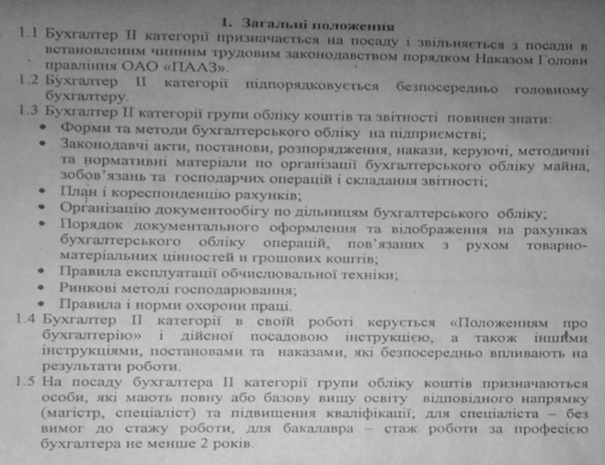
Должностная инструкция бухгалтера второй категории

Slide 21
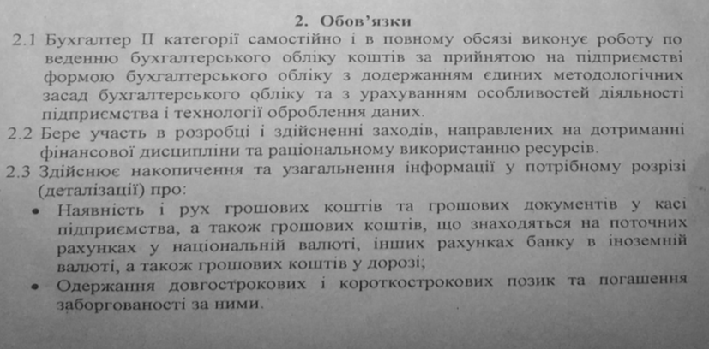
Должностная инструкция бухгалтера второй категории

Slide 22
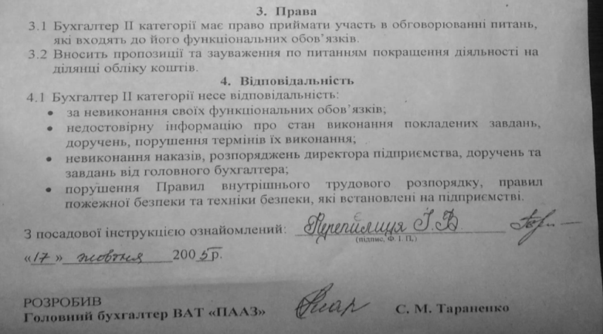
Права и материальная ответственность бухгалтера второй категории

Slide 23
Материальная ответственность
В целях сохранности материальных ценностей, принадлежащих предприятию заключают Договор о полной индивидуальной материальной ответственности, в котором кассир берет на себя полную материальную ответственность за сохранность доверенных ему Администрацией материальных ценностей и в установленном законом порядке ответственность за их сохранность

Slide 24
лимит кассы
Каждое предприятие определяет лимит кассы с учетом режима и специфики его работы, отдаленности от банка, объема кассовых оборотов (поступлений и расходов) по всем счетам.
Для предприятий, расположенных в населенных пунктах где есть банки, и которые имеют срок сдачи наличной выручки в банк ежедневно (в день ее поступления в кассу)

Slide 25
Каждое рабочее место должно быть соответствующим образом оборудовано, то есть обеспечено необходимым оборудованием, инструментами и тому подобное. Система мероприятий по оборудованию рабочего места всем необходимым называется его организацией.
Рабочее место кассира

Slide 26
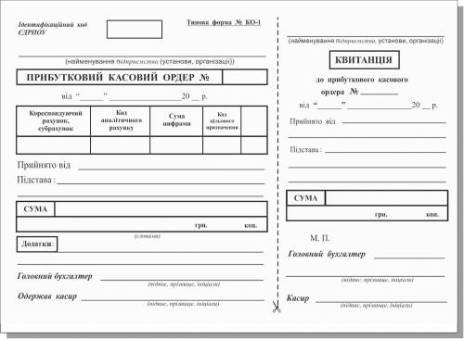
Для оприходования средств в кассу используют приходный кассовый ордер (КО-1)

Slide 27
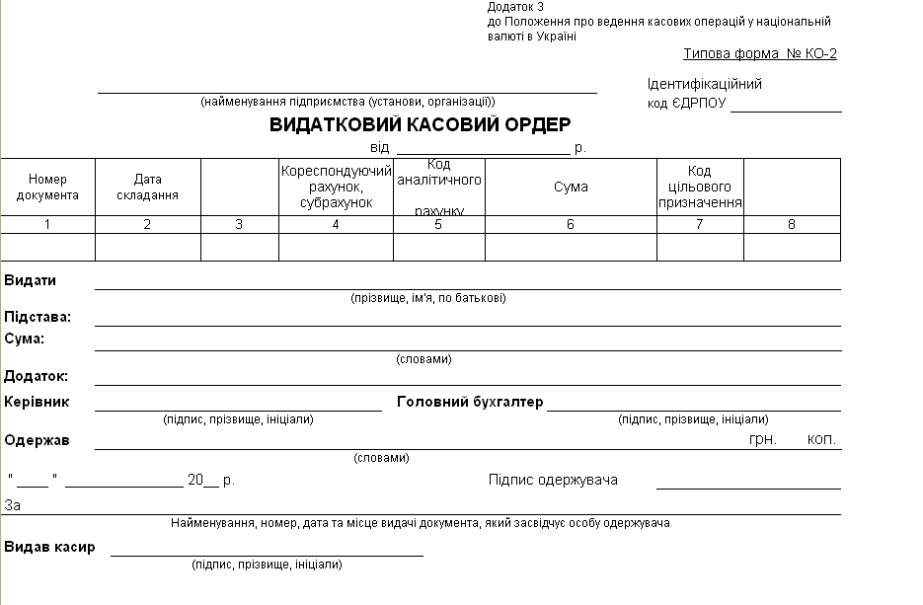
Для выдачи средств из кассы используют расходный кассовый ордер (КО-2)

Slide 28
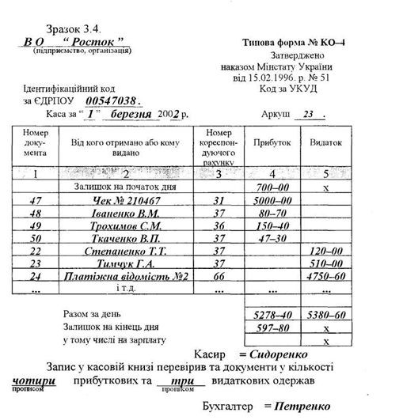
Для регистрации косовых документов используют кассовую книгу (КО-4)

Slide 29
Ведение кассовой книги
Кассовая книга – это документ, в котором отражаются все операции с наличными деньгами, проходящими через кассу предприятия.
Каждое предприятие ведет только одну кассовую книгу, которая должна быть пронумерована, прошнурована и опечатана сургучной или мастичной печатью. Количество листов в кассовой книге заверяется подписями руководителя и главного бухгалтера данного предприятия. Использовать ее можно в течение одного календарного года, по окончании которого заводится новый документ.

Slide 30
Инвентаризация — это проверка наличия имущества предприятия и состояния его финансовых обязательств на определён-ную дату путём подсчета фактических данных с данными бухгалтерского учёта. Проведение инвентаризации обеспечи-вается владельцем или должностным лицом, осуществляющим руководство предприятием

Slide 31
Фотография рабочего дня кассира
начало работы (09.00): | Подсчет средств в кассе; Прием и выдача средств с кассы; Составление документов.
окончания работы (18.00): | Закрыть кассу; Сдача денег в банк.
в пятницу и предпраздничные дни – (16.45);
перерыв для питания и отдыха (13.00-13.45).

Slide 32
Резюме
Бєляєв Андрій Миколайович Телефон мобільний: +380508138583 E-mail: andry-27@mail.ua Адрес : Донецька обл. м. Гірник Мета : резюме подається на здобуття посади бухгалтера ОСВІТА Назва закладу ПОЛТАВСЬКИЙ УНІВЕРСИТЕТ ЕКОНОМІКИ І ТОРГІВЛІ Інститут Інститут економіки управління та інформаційних технологій Період навчання 2015-2020 Спеціальність Облік і аудит ПРОФЕСІЙНІ НАВИЧКИ І ЗНАННЯ Користування ПК: знання MS Office,1С, робота з Інтернетом. Користування оргтехнікою: Факс, модем, сканер, Знання іноземних мов, рівень володіння : Українська мова (рідна), Російська мова (вільно), Англійська мова (розмовний рівень)

Slide 33
Спасибо за внимание!

